Slide 2
Projekt nije samo kod
Toni Petrina
toni@massivepixel.co @to_pe
Synergy Sports Technology, GigPin, Microsoft MVP

Slide 4
Agenda
Što sve čini projektom?
Greenfield vs legacy
Pitanja i zaključak

Slide 5
"Projekt"

Slide 6
The Joel test
Do you use source control?
Can you make a build in one step?
Do you make daily builds?
Do you have a bug database?
Do you fix bugs before writing new code?
Do you have an up-to-date schedule?
Do you have a spec?
Do programmers have quiet working conditions?
Do you use the best tools money can buy?
Do you have testers?
Do new candidates write code during their interview?
Do you do hallway usability testing?

Slide 7
Što je projekt onda?
Lista zahtjeva?
Kod?
Unit testovi?
Dokumentacija?
…

Slide 8
Projekt je rješenje
Sve navedeno:
Kod
Dokumentacija, zahtjevi, povijest promjena, specke
Dependencyi (predinstalirani, podržane verzije, binarni)
Unit testovi, testni dokumenti
Issue/bug tracker
Build procesi
Timski procesi

Slide 10
Tekstualni dio projekta
Zahtjevi dokumentiraju što je traženo
Specka je primjer filtriranih želja
Wireframe, dizajn: prijedlozi izgleda
Gdje developer/dizajner/tester trebaju tražiti izvor istine
Možemo li to na jednostavan način dokumentirati?

Slide 11
Pisanje je teško
Koliko detaljno raspisivati task?
Koliko puta mislite ponoviti na glas što sve treba da se task završi?
Koliko različitih osoba to treba čuti?

Slide 12
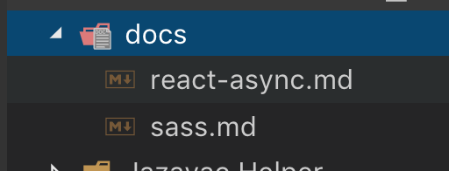
Repetitivni kod
Ideja! Dokumentirati repetitivni kod
Ionako developeri rade c/p dobrog koda
Jednostavno: docs folder u source kontroli s .md fileovima koji opisuju česte scenarije
Alternativa snippeti, templatei ili code generation

Slide 13
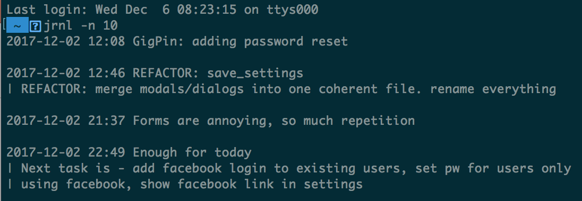
Dnevnik koda
jrnl.sh
Zapisivanje misli, zna se gdje nastaviti jednom kad stanete
Analiza procesa u razvoju ili debuggiranju
Može papir i olovka

Slide 14

Dependencies

Slide 15
Dependencies
Na njih se oslanjamo
Daju nam feature, sigurnost, širinu, etc
Ali jednom dodani dependecy je trajna ovisnost
Dependency update Tuesday
Svaki utorak pokušate pomaknuti projekt unaprijed

Slide 16
Pisanje koda…traje
Tko piše procjene?
Planning poker, šef procjenjuje ili ljudi sami procjenjuju?
Odgovorna osoba za komentiranje koda
Odgovorna osoba za coding standarde, arhitekturu i procese

Slide 17
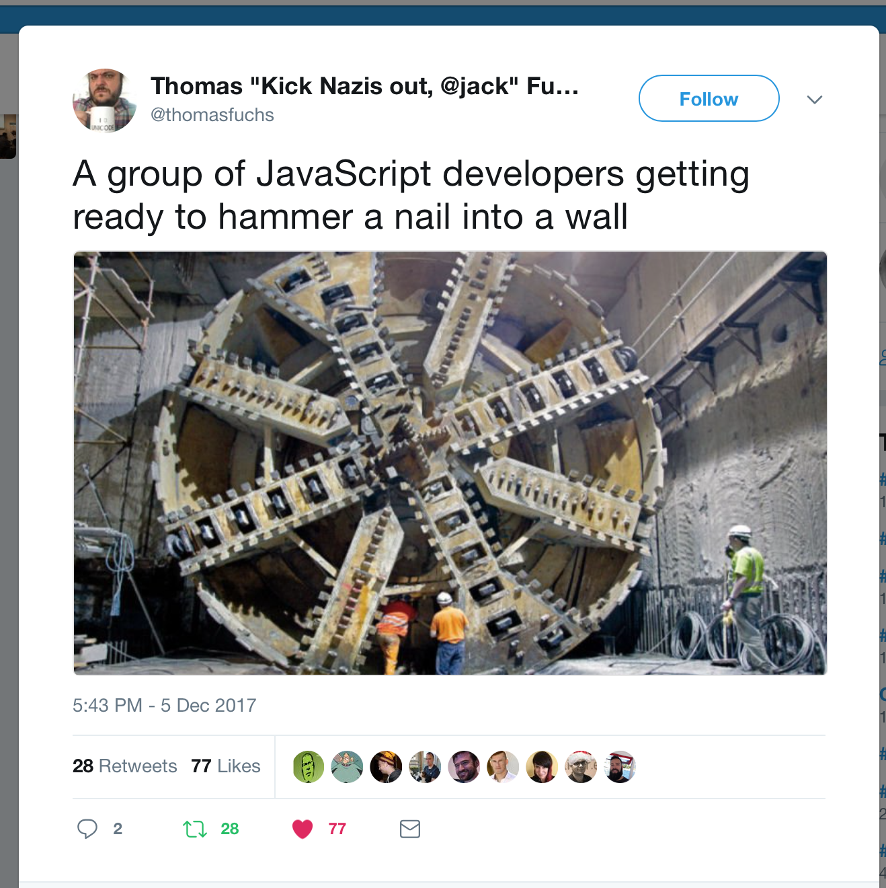
https://twitter.com/thomasfuchs/status/938086369615908864

Slide 18
Kvaliteta koda
Kod je kvalitetan kad…
…lijepo su poravnate sve zagrade?
…dobro imenovane varijable?
…radi ono što treba?
…ima testove koji pokrivaju funkcionalnosti?

Slide 19
Issue/bug tracking
Gdje se prijavljuju bugovi?
Usmena predaja?
Mail?
Neki softver?

Slide 20
Build procesi aha BUILD.md
Jedan dokument koji objašnjava kako buildati projekt
Što treba predinstalirati?
Koliko naredbi pokreće kod? Idealno build.sh ili build.bat
Automatski pričamo o CI/CD ukoliko možemo u jednom koraku

Slide 21
Timski procesi
Code review
Formalno! Ne svaki commit, ali ponekad
Pair programming
Skupo, ali ionako to ljudi rade
Code refactoring je procijenjeni zadatak u sprintu
Mora donijeti neki benefit

Slide 22
Greenfield vs legacy

Slide 24
Legacy je perspektiva
Danas pišete legacy kod za sutra
Legacy kod radi, ali nitko ne zna zašto
Kod ne bi trebao biti write only

Slide 25
Zašto kod postaje legacy?
Jer je nepoznat – treba vremena
Jer je nerazumljiv – treba dokumentacije/refactoring
Jer mislimo da ne radi – uz unit testove, sve radi
U legacy kod je teško dodati nove feature
Fali jasna dokumentacija gdje dodati, a da ne pukne
Fali namjera

Slide 26
Zaključak
Sve je ovo lista želja
Stvarnost je okrutna: manjak vremena, fokusa, novca, ljudi
Što više, to bolje!

